Slide 1
Etapa 5
Motor nuevo, LED y
revisión del controlador
1
Síntoma doble
Un caso real de I+D: observar un síntoma, aislar causas y revisar una decisión previa
2
Descartes
RESUMEN DE LA ETAPA
3
Plotter
Después de reemplazar el N20, aparecieron dos síntomas simultáneos: un tironeo físico cerca de la llegada y un cambio visual errático en la tira LED. El análisis mostró que no eran fallas independientes: ambos seguían una inversión breve de sentido generada por el control.
4
Causa
Resultado: Kp se conserva, Ki y Kd se anulan, y el LED queda como evidencia visual del diagnóstico.
5
Decisión
Materias: Sistemas de Control · Programación Avanzada · Electrónica · Proyecto Final
esp32-motorized-door-controller
Etapa 5 · 1

Slide 2
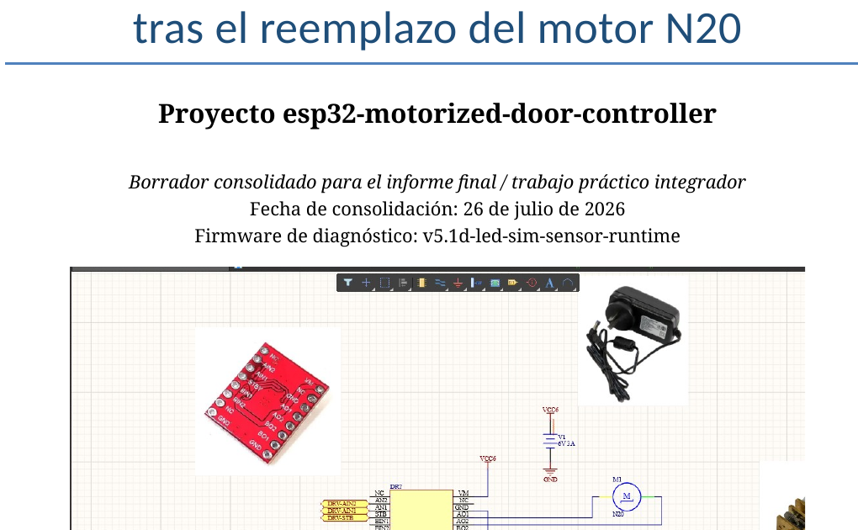
1. Contexto: la planta cambió y apareció un síntoma doble
El motor nuevo no fallaba: cambió la respuesta física que veía el controlador
MOTOR
LED
Tironeo físico
Cambio visual
La puerta llegaba.
No aparecía stall.
Pero cerca del target se veía una patada o contramarcha.
La animación parecía errática.
El salto visual coincidía con el tironeo.
Al inicio no sabíamos si era causa o síntoma.
Punto de partida: el LED se observa desde el comienzo junto con el tironeo; todavía no se interpreta como causa.
Materias: Automatización · Sistemas de Control · Diagnóstico experimental
esp32-motorized-door-controller
Etapa 5 · 2

Slide 3
2. Primeras hipótesis: no asumir la causa
El cambio de motor ocurrió mientras se integraba la tira LED: no había que culpar al primer síntoma visible
Contexto real: motor nuevo + LED en desarrollo + firmware no estabilizado ⇒ había que aislar antes de decidir.
Alimentación
LED / integración
Motor nuevo
Control
VM, GND, capacitor, caída de tensión
La WS2812B se estaba agregando al firmware. Podía interferir, o podía estar mostrando un estado real.
Reductora, rozamiento, montaje o sensibilidad mecánica
Salida PD, signo de dirección y PWM mínimo efectivo
Templanza de I+D: cuando el firmware todavía está en integración, no se corrige “a ojo”; se separan fenómenos y se vuelve a una base conocida.
Materias: Proyecto Final · Electrónica · Programación Avanzada
esp32-motorized-door-controller
Etapa 5 · 3

Slide 4
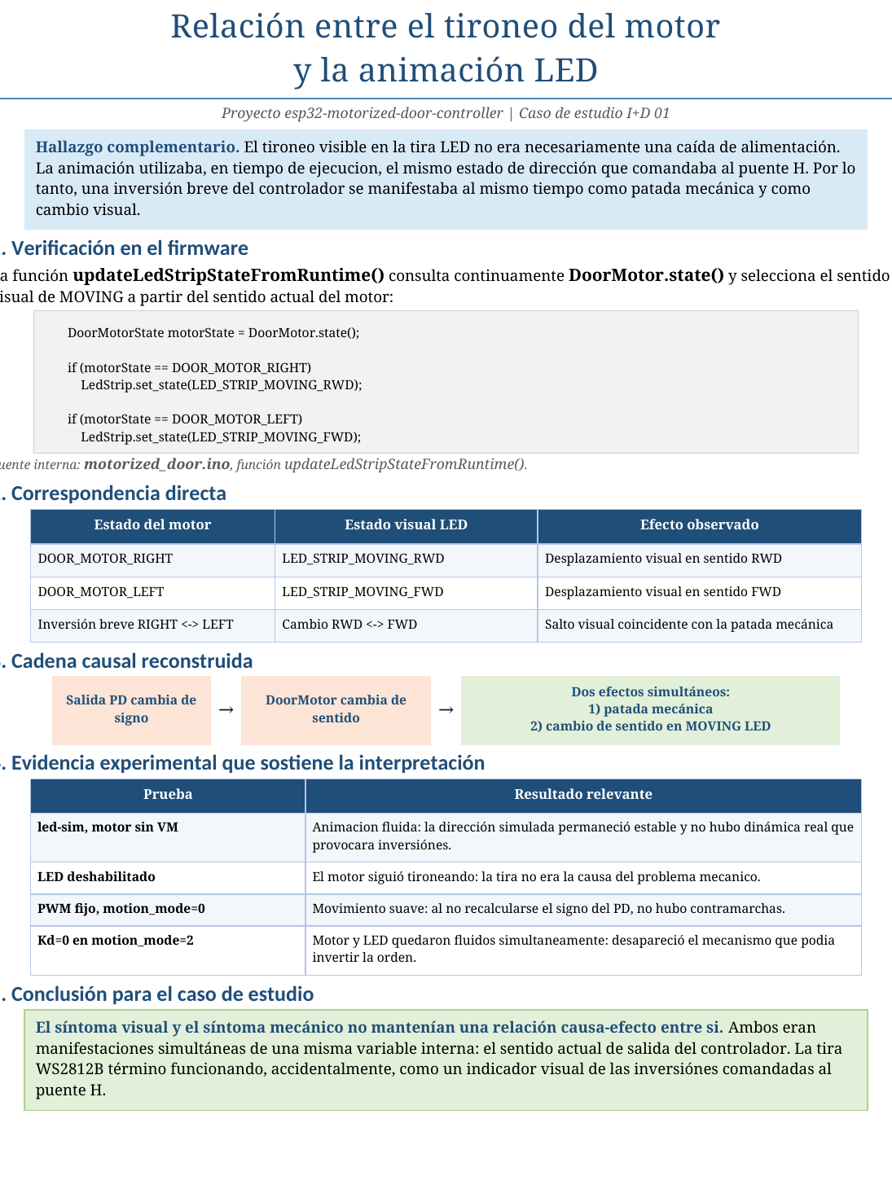
3. Descartes: LED y alimentación no explicaban el tironeo
El LED seguía siendo una pista, pero no era la causa primaria del movimiento físico
PRUEBAS LED
ALIMENTACIÓN
Con LED apagado, el motor siguió tironeando.
Con led-sim y motor sin VM, la animación era fluida.
La tira no generaba la falla mecánica.
Se probó desacople con capacitor.
El síntoma no desapareció.
Queda útil como mejora eléctrica, pero no explica la causa.
Conclusión intermedia: el LED seguía mostrando algo real, pero el origen debía buscarse en la orden de movimiento.
Materias: Electrónica I/II/III · Diagnóstico experimental
esp32-motorized-door-controller
Etapa 5 · 4

Slide 5
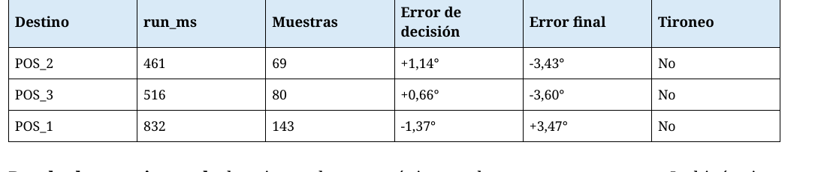
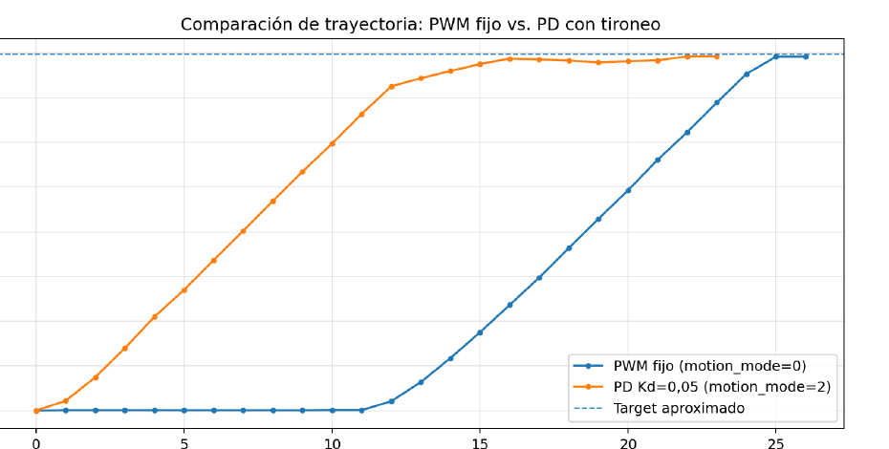
4. PWM fijo: la planta podía moverse suave
Al sacar el cálculo PD, el motor nuevo y la mecánica no mostraron tironeo
LECTURA
La falla no estaba en “el motor nuevo” aislado.
motion_mode=0 con PWM fijo resultó visualmente suave.
Llegó a POS_1, POS_2 y POS_3 sin tironeo.
Se debilitó la hipótesis de falla intrínseca del motor, reductor, driver o cableado.
El problema apareció al sumar el cálculo PD.
Materias: Sistemas de Control · Automatización · Ensayo experimental
esp32-motorized-door-controller
Etapa 5 · 5

Slide 6
5. El resumen final no alcanzaba
El AUTO SUMMARY decía “llegó”; no guardaba la historia de cada ciclo de control
SUMMARY FINAL
FALTABA VER
Útil para validar la llegada.
La secuencia interna.
reason = posicion_alcanzada
stall_count = 0/3
tiempo total y error final
último estado observado
PWM de cada ciclo
dirección comandada
posición cada 5 ms
reversiones breves cerca de la llegada
Conclusión didáctica: una métrica agregada puede ocultar un problema transitorio.
Materias: Instrumentación · Programación · Sistemas de Control
esp32-motorized-door-controller
Etapa 5 · 6

Slide 7
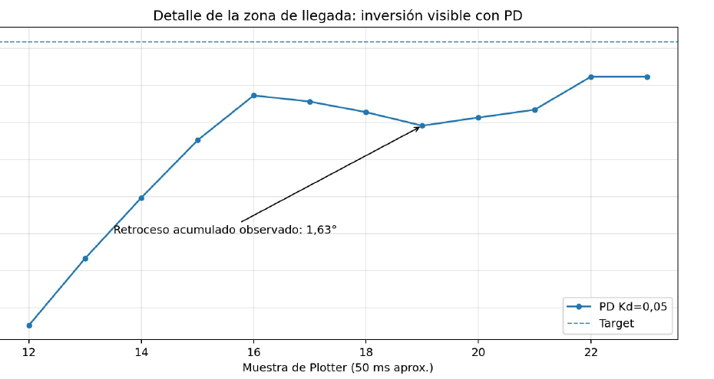
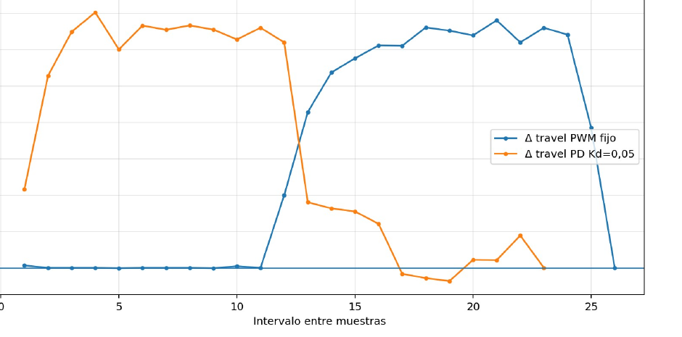
6. El Plotter reveló la inversión de sentido
Con Kd=0,05 apareció un retroceso acumulado de 1,63° cerca de la llegada
La evidencia dejó de ser “se siente raro” y pasó a ser una medición: tres incrementos negativos consecutivos en la zona de llegada.
Materias: Análisis de datos · Sistemas de Control · Instrumentación
esp32-motorized-door-controller
Etapa 5 · 7

Slide 8
7. Relectura del LED: no era causa, era evidencia
Después de identificar la inversión, el LED permitió confirmar que seguía la orden de sentido
CÓDIGO
Kd=0,05
puede invertir
el signo de u
DoorMotor
cambia
de sentido
Puente H
manda
contramarcha
LED usa
el mismo estado
MOVING_FWD/RWD
if motor == RIGHT:
LED_RWD
if motor == LEFT:
LED_FWD
Conclusión: el salto visual y la patada mecánica no eran causa y efecto. Ambos expresaban la misma inversión breve de sentido comandada al puente H.
Esta explicación solo apareció después de observar, descartar, instrumentar y medir.
Materias: Programación Avanzada · Electrónica · Sistemas de Control
esp32-motorized-door-controller
Etapa 5 · 8

Slide 9
8. Interpretación: una salida pequeña se volvió contramarcha real
La combinación D + signo de salida + PWM mínimo efectivo amplificó un cambio breve
MECANISMO
POR QUÉ APARECIÓ AHÍ
u = P + D
Cerca de la llegada, P se achica porque el error baja.
D puede tomar peso relativo si la velocidad todavía es alta.
Si D supera momentáneamente a P, cambia el signo de la salida.
El nuevo motor hizo visible una condición que el anterior no excitaba tanto.
dirección = signo(u)
PWM = abs(u)
si 0 < PWM < 70
y error > 2°:
PWM = 70
Una corrección matemática pequeña de signo contrario puede mandar una contramarcha física a PWM 70.
Materias: Sistemas de Control · Firmware embebido · Electrónica de potencia
esp32-motorized-door-controller
Etapa 5 · 9

Slide 10
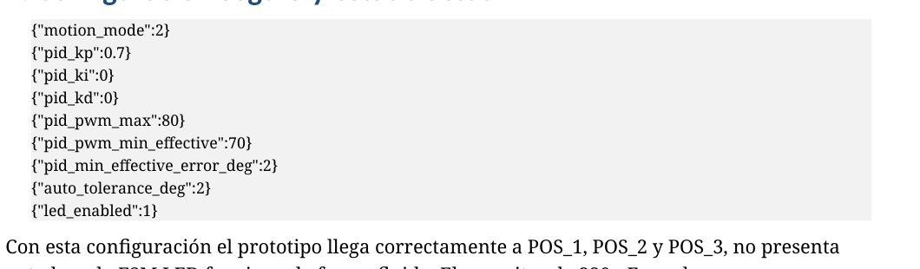
9. Ensayo controlado: cambiar solo Kd
Se mantiene el modo de control y se modifica únicamente Kd de 0,05 a 0
CONDICIÓN
motion_mode = 2
Kp = 0,7
Ki = 0
Kd: 0,05 → 0
RESULTADO
El tironeo desapareció.
Las llegadas fueron sanas.
El LED dejó de saltar porque ya no había contramarcha que seguir.
Se conserva evidencia para una futura corrección estructural del PD.
Set seguro actual:
Kp=0,7 · Ki=0 · Kd=0
Materias: Sistemas de Control · Programación Avanzada · Proyecto Final
esp32-motorized-door-controller
Etapa 5 · 10

Slide 11
10. Decisión de I+D
No todo hallazgo exige resolver el problema general si el producto necesita avanzar con una solución segura
1
2
3
4
No tocar
todo
No forzar
PD ahora
Conservar
baseline
+ modos
Avanzar
producto
Cambiar una sola variable permitió atribuir causa.
La solución estructural queda diferida con evidencia.
motion_mode permite comparar y volver a una configuración segura.
Seguir con LED rojo, FSM superior y app sobre una arquitectura escalable.
La decisión no fue “el PID falló”: fue conservar una arquitectura configurable, simplificar el controlador y avanzar con una solución segura.
Materias: Proyecto Final · Gestión de I+D · Sistemas de Control
esp32-motorized-door-controller
Etapa 5 · 11

Slide 12
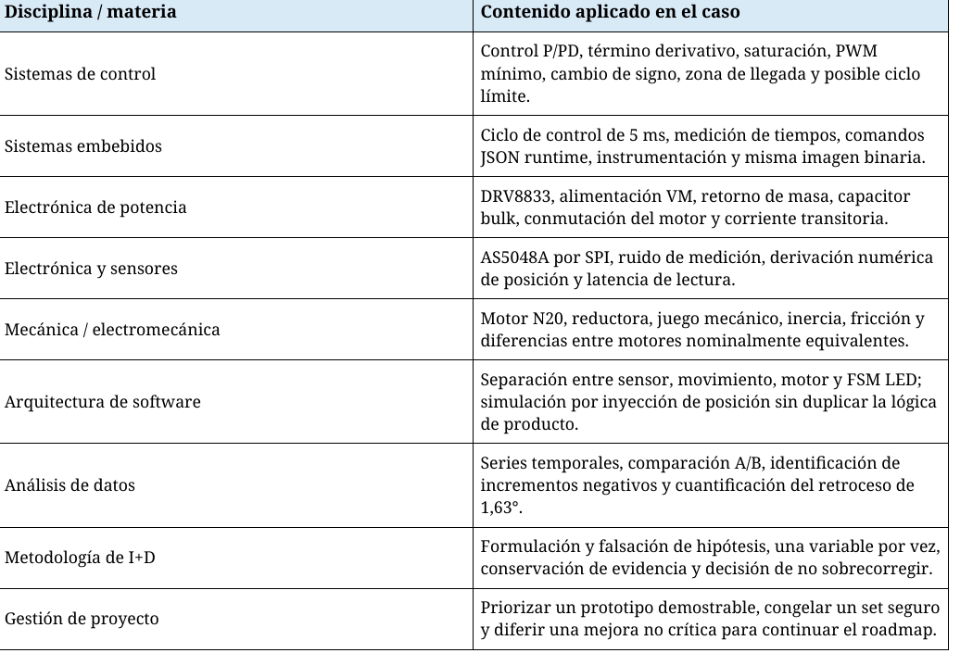
11. Caso integrador de disciplinas
El diagnóstico conecta control, firmware, electrónica, sensores, mecánica y método experimental
COMPETENCIAS
Observar un síntoma físico y no quedarse con el resultado final del firmware.
Formular hipótesis y diseñar pruebas que las separen.
Usar instrumentación para ver lo que el ojo no alcanza.
Aceptar que una conclusión previa puede revisarse con evidencia nueva.
Documentar una solución posible sin venderla como única o definitiva.
Materias: Integración de competencias · Proyecto Final
esp32-motorized-door-controller
Etapa 5 · 12

Slide 13
12. Cierre de la Etapa 5
La plataforma no solo funciona: ahora también tenemos un caso completo de diagnóstico
✓
✓
✓
✓
✓
Síntoma
Descartes
Evidencia
Solución segura
Próximo paso
tironeo + LED errático
LED, alimentación, motor aislado
retroceso 1,63° con Kd=0,05
Kp=0,7 · Ki=0 · Kd=0
FSM producto + app
Este caso muestra el valor de I+D: no quedarse con que “llega”, sino entender por qué se mueve así. También valida la decisión previa: arquitectura escalable, configuración por parámetros y modos de ejecución.
Materias: Proyecto Final · Sistemas de Control · Programación Avanzada · Arquitectura de firmware
esp32-motorized-door-controller
Etapa 5 · 13

